Slide 1
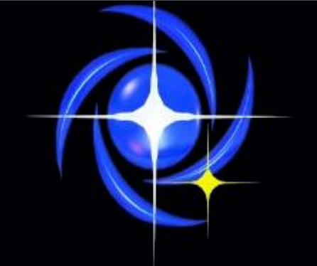

História do Tempo
Palestrante: Isaak Machado
Centro de Divulgação da Astronomia
Observatório Dietrich Schiel

Slide 2
O que é tempo?
Como e medido?
  Buscamos padrões cíclicos

Slide 3
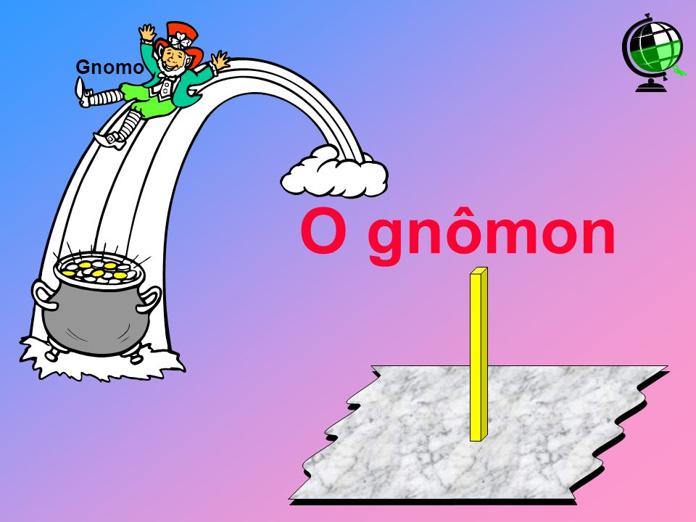
Gnômon

Slide 4
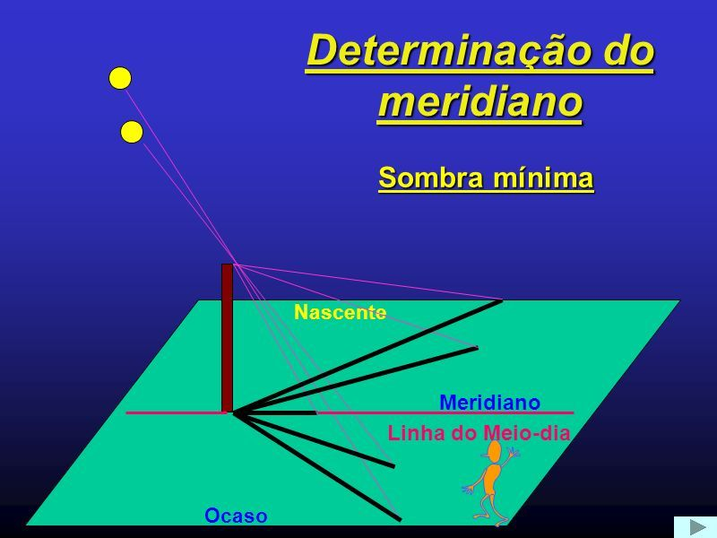
Gnômon

Slide 5
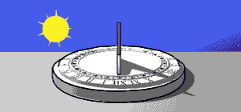
Relógio de Sol

Slide 6
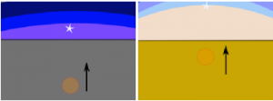
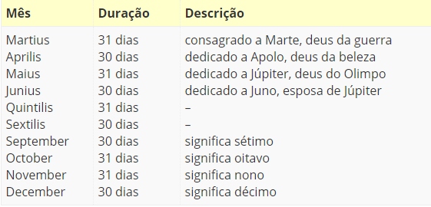
Calendário
Egípcio (Sirius, 4.000 a.C.)
Romano (Lunar, ab urb condita)
Juliano (46 a.C.)
Gregoriano(1582)

Slide 7
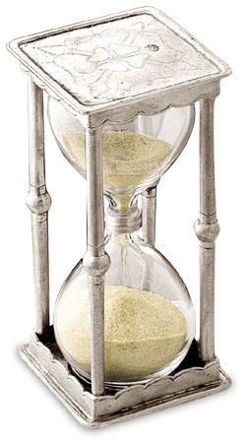
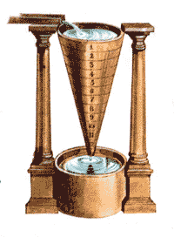
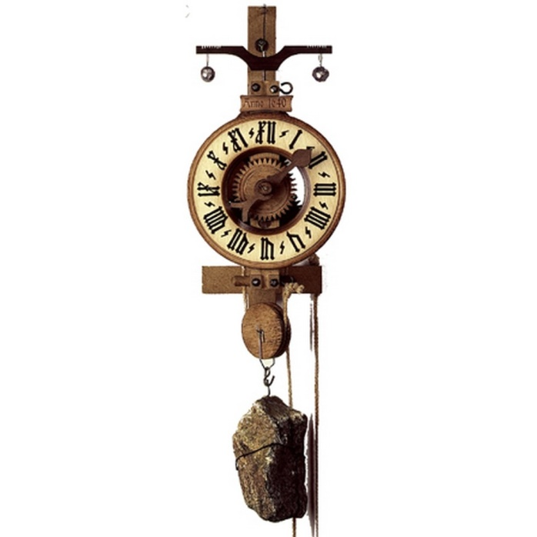
Evolução
Primeiros relógios domésticos
Clepsidra
Ampulheta

Slide 8
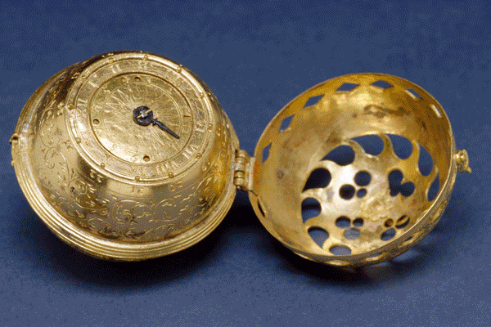
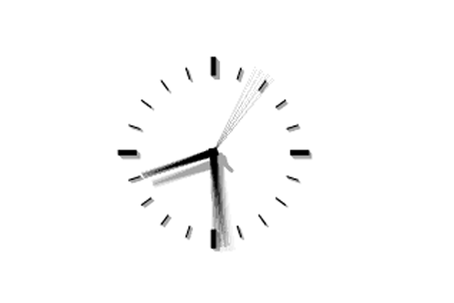
Evolução
Ovo de Nuremberg
Minutos aparecem (Séc XVII)

Slide 9
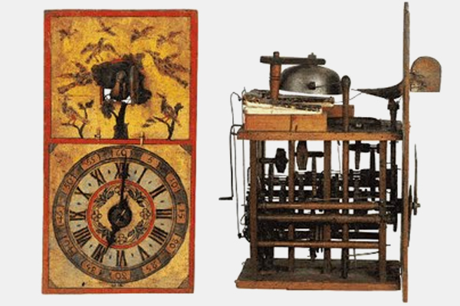
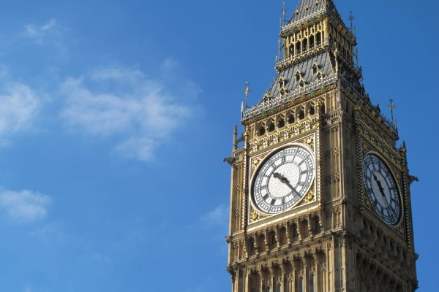
Evolução
primeiro relógio cuco
Big Ben

Slide 10
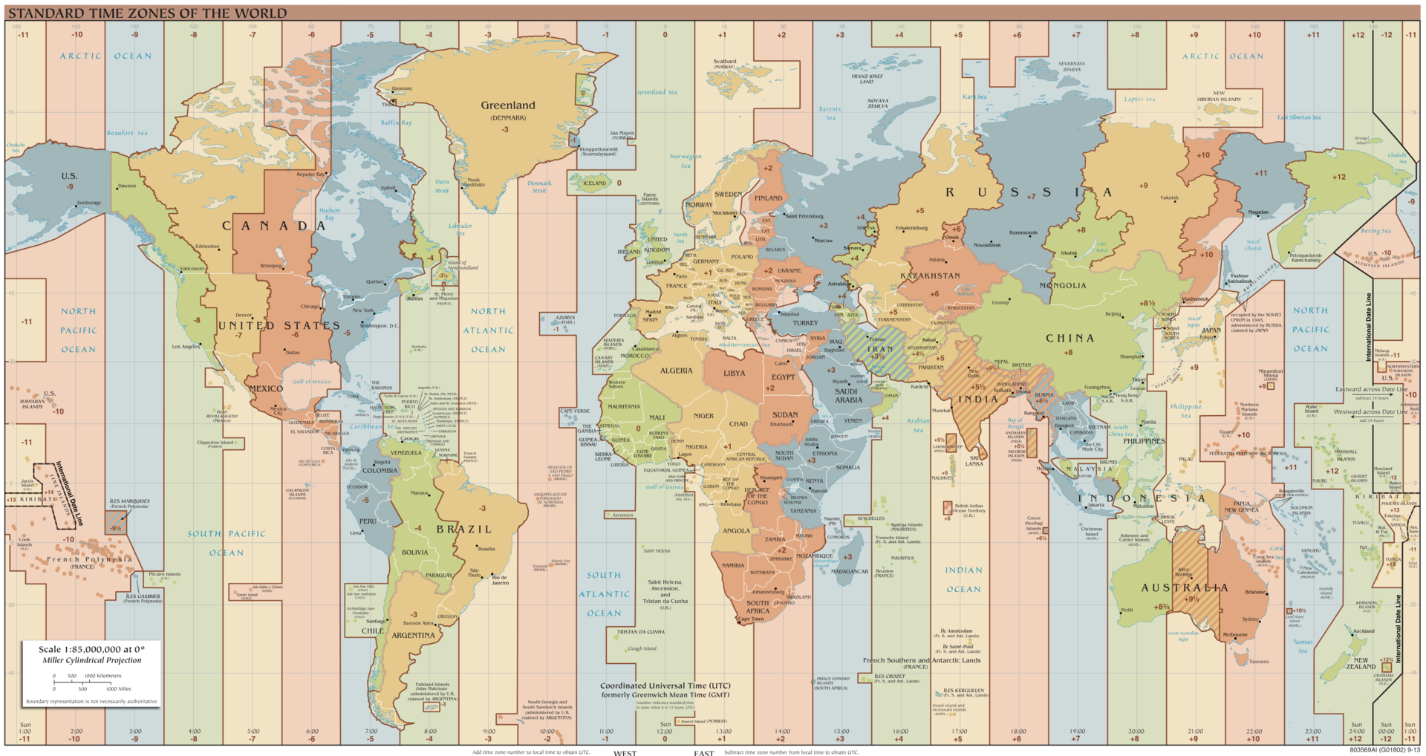
Fuso horário
Foi definido o Greenwich Mean Time, posteriormente se tornando o Universal Time Coordinated

Slide 11
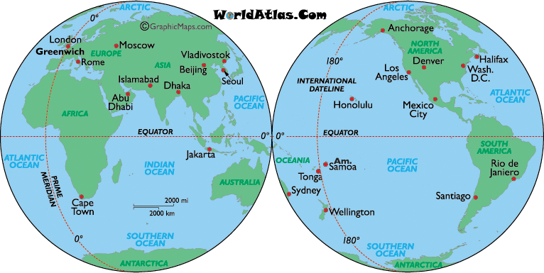
Fuso horário

Slide 12
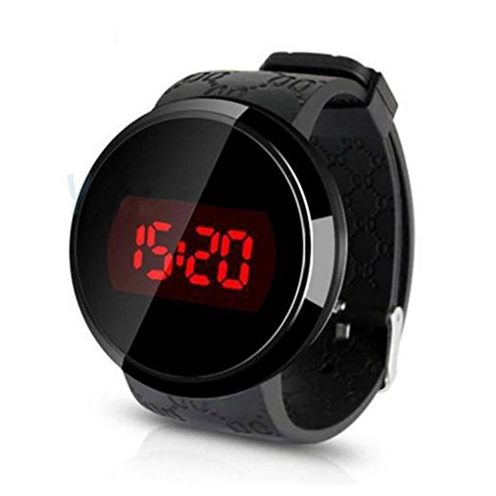
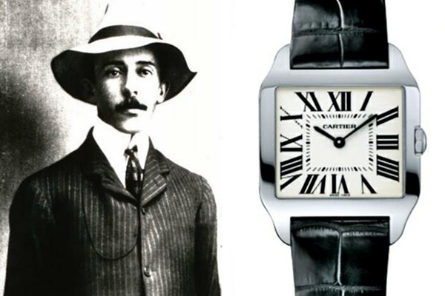
Evolução
Relógio de Pulso
Relógio de LED

Slide 13
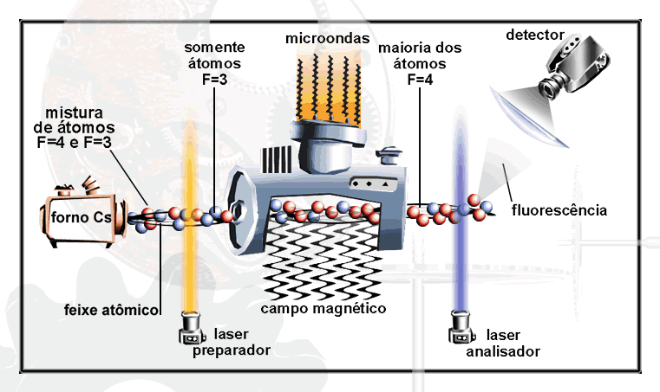
Evolução
Modelo relógio atômico de São Carlos, 9.192.631.770HZ

Slide 14
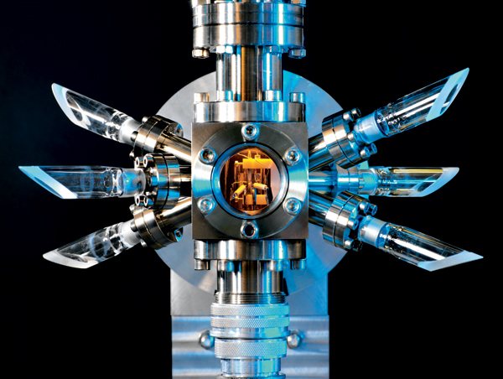
Evolução
UK's National Physical Laboratory (NPL), 444,779,044,095,485 Hz

Slide 15

Relógios tão precisos para quê?

Slide 16
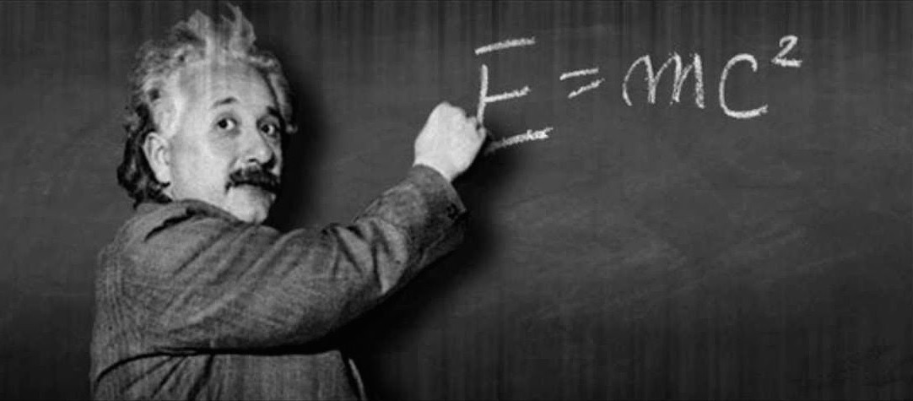

Slide 17
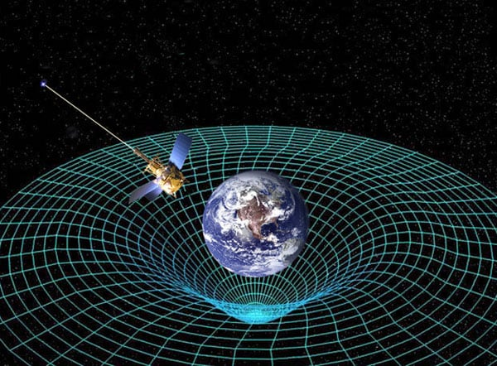

Slide 18
Obrigado

Slide 19
Referências
http://astro.if.ufrgs.br/tempo/tempo.htm
http://www.rac.com.br/_conteudo/2015/04/especial/estilo_rac/250989-de-relogio-solar-ao-de-pulso-veja-como-tudo-comecou.html
https://www.newscientist.com/blogs/shortsharpscience/2013/02/strontium-atomic-clock.html
http://www.cepa.if.usp.br/e-fisica/mecanica/pesquisahoje/cap3/defaultframebaixo.htm
http://www.portalsaofrancisco.com.br/historia-geral/calendario-romano

